Slide 1
회귀분석 프로젝트
가정 소비 전력 데이터
Instructor
Group member names

Slide 2
목차
연구 배경
관련 연구
문제 정의
데이터 수집
데이터 설명
EDA
결과
결론

Slide 3
연구 배경
World Energy Outlook 2017 논문에 따르면 급격한 경제 성장과 인구 증가는 에너지 소비를 증가시시키고 있음
한국에서는 2016년 8518만㎾ → 2017년 8650만㎾ → 2018년 9248만㎾와 같이 전력 소비가 증가 추세를 보이고 있음
에너지 소비는 한번에 집중되는 경향이 있어 적절한 전력 수요 예측은 매우 중요
특히 소비 전력량을 정확히 예측하면 이에 맞는 전력 계획을 수립함으로 돌발 상황에 대처할 수 있음
사회, 경제적으로 중요한 전력 소비 중 27%가 가정에서 발생

Slide 4
관련 연구
스트림 데이터 예측을 위한 슬라이딩 윈도우 기반 점진적 회귀분석(2007.12, 김성현, 김룡, 류근호)Key assumptions
Predicting residential energy consumption using CNN-LSTM neural networks(2019.05, Tae-Young Kim, Sung-Bae Cho)
Individual Household Electric Power Consumption Forecasting using Machine Learning Algorithms(2019.09, Sachin Bhoite)
Slider: Incremental Sliding Window Analytics(Pramod Bhatotia, Umut A. Acar)
PLS 회귀분석을 통한 서울디지털산업단지 이용자 만족도 영향요인 규명(2014. 정광섭, 박규형, 이주용)
부분최소제곱회귀 이론과 분광학적 혈중 헤모글로빈 진단에의 응용(1997.09. 김선우, 김연주, 김종원, 윤길원)

Slide 5
문제 정의
시계열 데이터를 OLS를 사용하여 회귀분석 할 수 있는 방법
sliding_window기법에서 발생하는 다중공선성을 줄이기 위한 방법

Slide 6
데이터 수집
UC Irvine Machine Learning Repository 데이터
https://archive.ics.uci.edu/ml/datasets/Individual+household+electric+power+consumption
2006년 12월부터 2010년 11월까지 47개월 동안 프랑스 파리에서 약 7km 떨어진 주거 도시 소(Sceaux) 내에 있는 한 일반 가정집의 소비 전력 시계열 데이터 207만5259건.
일부 컬럼에서 약 1.25%의 결측치 포함

Slide 7
데이터 설명
1.date: Date in format dd/mm/yyyy
2.time: time in format hh:mm:ss
3.global_active_power(유효전력): household global minute-averaged active power (in kilowatt)
4.global_reactive_power(무효전력): household global minute-averaged reactive power (in kilowatt)
5.voltage(전압): minute-averaged voltage (in volt)
6.global_intensity(전류): household global minute-averaged current intensity (in ampere)
7.sub_metering_1(식기세척기, 오븐, 전자레인지 등 주방 가전 관련): energy sub-metering No. 1 (in watt-hour of active energy). It corresponds to the kitchen, containing mainly a dishwasher, an oven and a microwave (hot plates are not electric but gas powered).
8.sub_metering_2(세탁기, 건조기, 냉장고 등 세탁실 관련): energy sub-metering No. 2 (in watt-hour of active energy). It corresponds to the laundry room, containing a washing-machine, a tumble-drier, a refrigerator and a light.
9.sub_metering_3(냉난방 가전 관련): energy sub-metering No. 3 (in watt-hour of active energy). It corresponds to an electric water-heater and an air-conditioner.

Slide 8
EDA
가설 수립:
- 전류는 유효전력과 비슷한 움직임을 보일 것이다.
- 전압은 일정할 것이다.
- 직전의 전력량은 직후의 전력량에 영향을 미칠 것이다
- 전력량은 겨울에서 봄, 여름에서 가을로 갈수록 낮아지고, 봄에서 여름, 가을에서 겨울로 갈수록 높아질 것이다.
여름의 전력량이 가장 클 것이다.

Slide 9
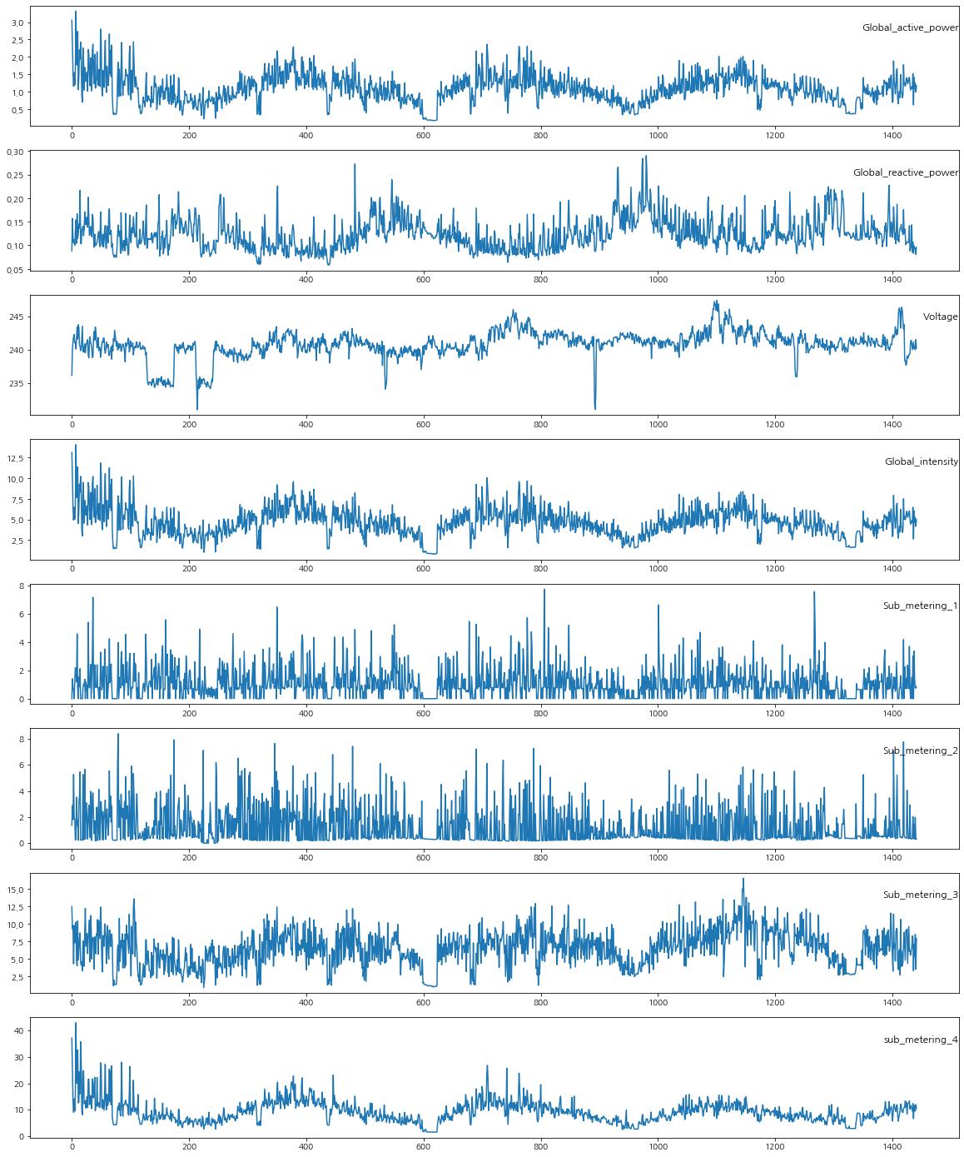
하루 유효전력 평균
Notes:
전압은 240v 정도로 일정, 전류는 전력과 같이 움직이는 것을 확인할 수 있음

Slide 10
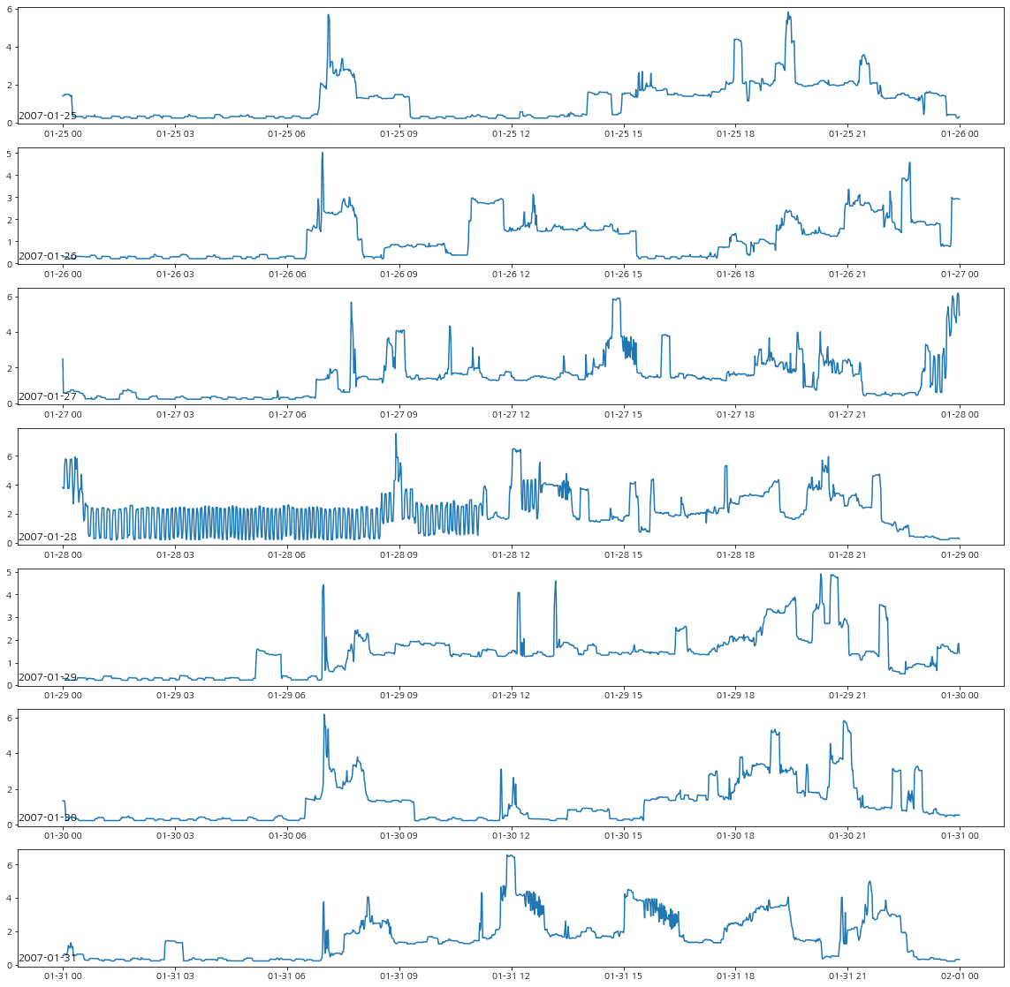
하루 단위로 독립변수들의 평균 변화
Notes:
유효 전력이 출근 시간 전인 오전 6시~9시 사이에 유효 전력이 상승, 퇴근 시간 이후인 오후 6시~자정까지 다시 또 상승하는 모습을 보임

Slide 11
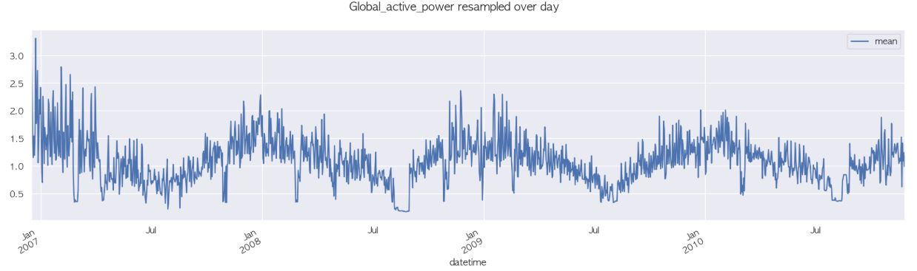
일자 별 유효전력 평균 변화
Notes:
- 1월에서 7월로 갈수록 낮아지고 7월에서 1월로 갈수록 높아지는 경향을 보인다
- 여름보다 겨울이 전력량이 더 크다

Slide 12
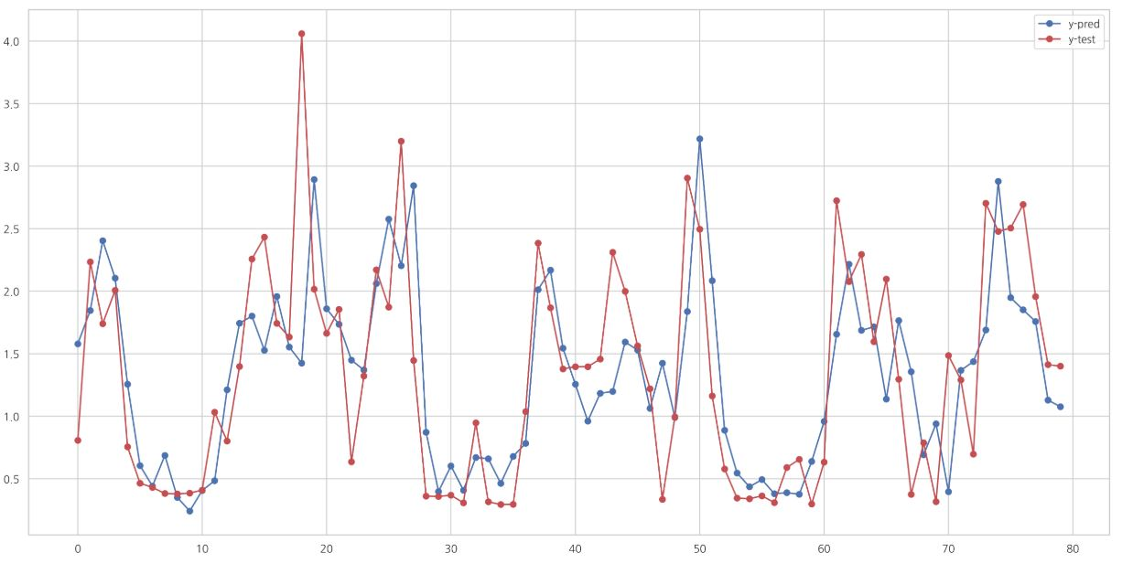
결과
PLS Model
58% 정확도

Slide 13
결론
기여한 점
- sliding window 방식을 적용하여 OLS 시행
- 다중공선성을 낮추기 위해 PLS 시행
한계점
- 프랑스 가정의 전력사용 데이터이다 보니 데이터 자체의 정확성을 높이기 위한 자료수집에 한계
- 더욱 다양한 모델에 적용 필요

